Slide 1

WordPress basic course "핵심만 쏘~옥" 워드프레스 초간단 웹사이트 만들기
Copyright 2020. STARTCODING All rights Reserved

Slide 2
목차 1. 호스팅이란? 2. 호스팅 서비스 이용방법 - 호스팅 서비스 종류 - cafe24 이용방법 3. 워드프레스 시작하기 4. 워드프레스 테마 설치 및 적용하기
STARTCODING

Slide 3
호스팅(Hosting)이란?
1. 호스팅
STARTCODING

Slide 4
24시간 돌아가는 서버를 다른 회사로부터 제공받는 것
1. 호스팅
STARTCODING

Slide 5
호스팅(Hosting)을 하는 이유?
1. 호스팅
STARTCODING

Slide 6



호스팅 서비스 종류
2. 호스팅 서비스 이용방법
STARTCODING

Slide 7
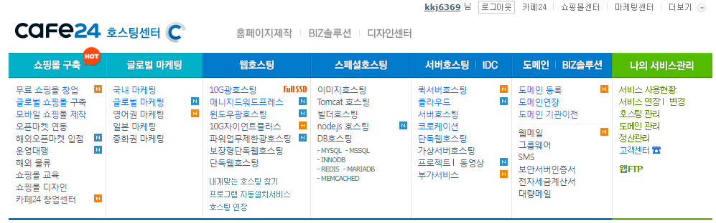
이용방법
2. 호스팅 서비스 이용방법
STARTCODING

Slide 8
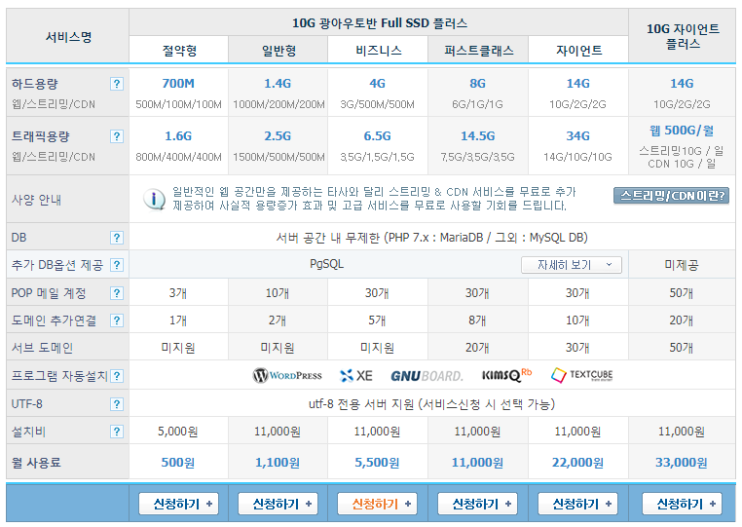
이용방법
2. 호스팅 서비스 이용방법
STARTCODING

Slide 9
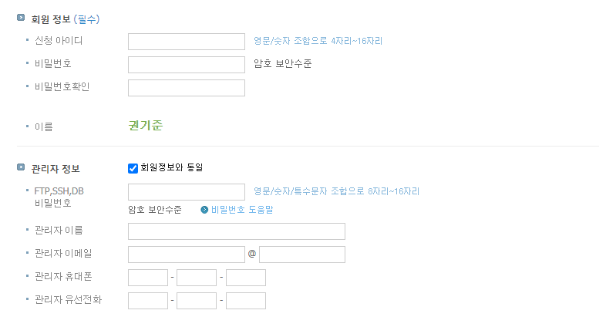
이용방법
2. 호스팅 서비스 이용방법
아이디 비밀번호 잘 기록해 둡니다
STARTCODING

Slide 10
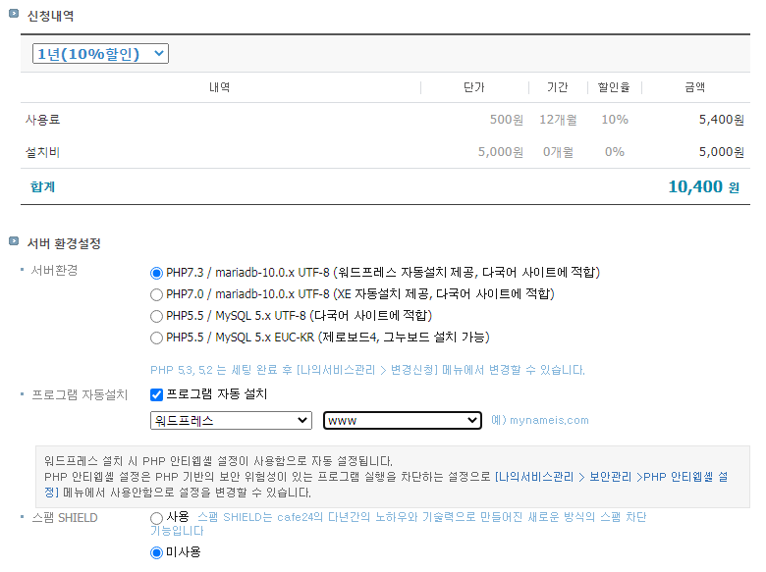
이용방법
2. 호스팅 서비스 이용방법
프로그램 자동 설치 체크
STARTCODING

Slide 11
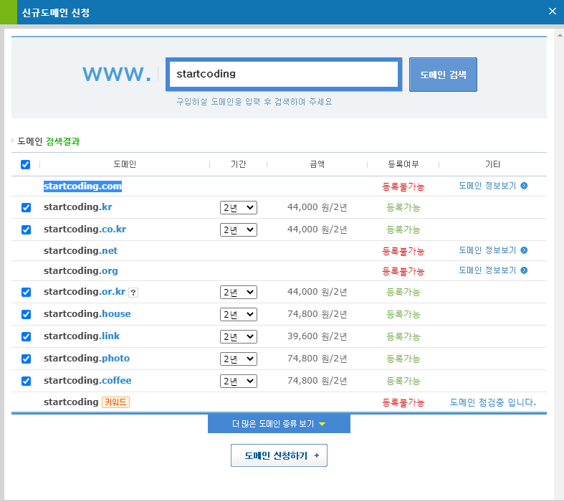
이용방법
2. 호스팅 서비스 이용방법
도메인
= 웹사이트를 대표하는 주소
웹사이트 개발 후에
도메인 구매하는 것을 추천
-> 카페24 무료도메인을 선택
결제하기
STARTCODING

Slide 12

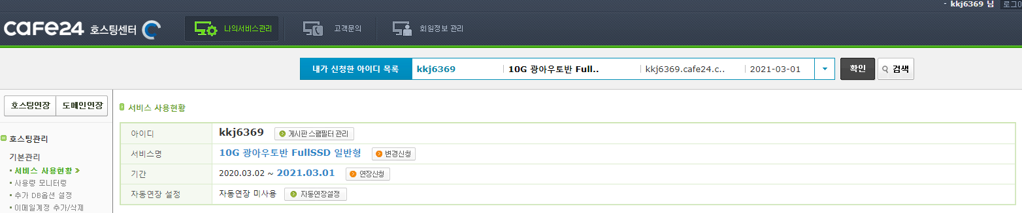
이용방법
2. 호스팅 서비스 이용방법
호스팅 신청 완료 후 클릭
호스팅 신청이 완료된 화면
(워드프레스는 설치가 2~3분정도 걸린다)
STARTCODING

Slide 13
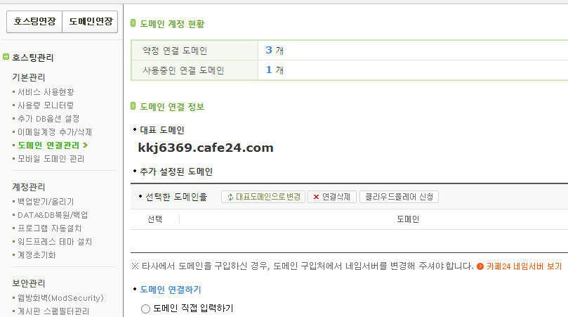
이용방법
2. 호스팅 서비스 이용방법
서비스되고 있는 사이트를 확인하려면?
도메인 연결관리 -> 대표 도메인 클릭 (주소창에 입력해도 됨)
STARTCODING

Slide 14
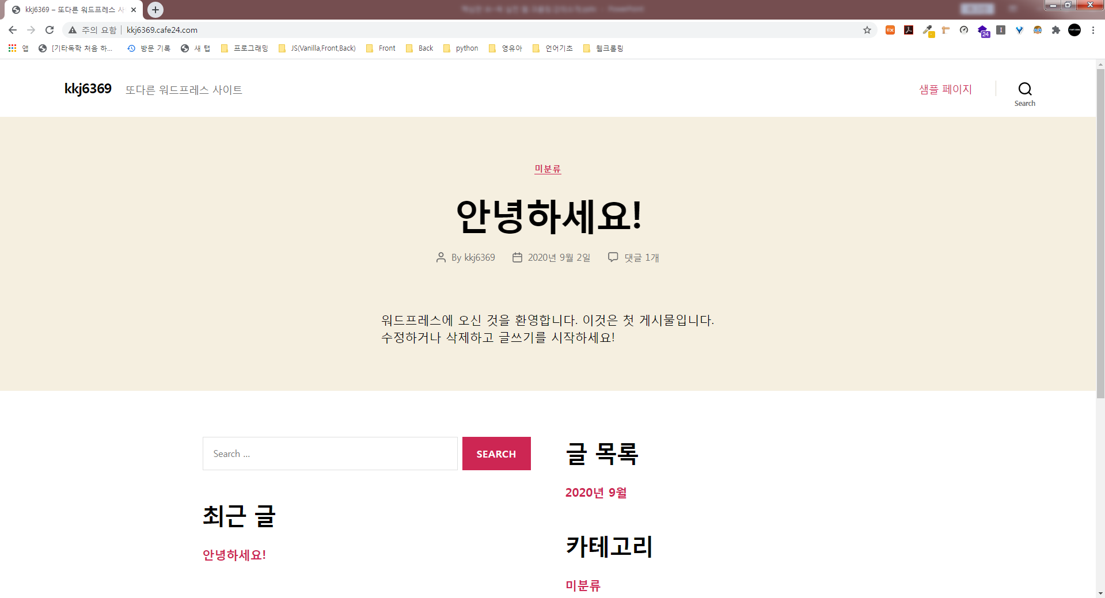
3. 워드프레스 시작하기
워드프레스가 설치된 나만의 사이트가 뜹니다!
STARTCODING

Slide 15

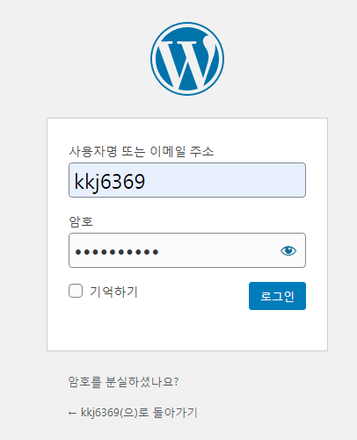
워드프레스 관리자 페이지 들어가는 방법
3. 워드프레스 시작하기
1. 주소창에 도메인이름/wp-admin 을 입력
2. 카페24에서 호스팅 신청 시 설정한 아이디와 비밀번호 입력
STARTCODING

Slide 16
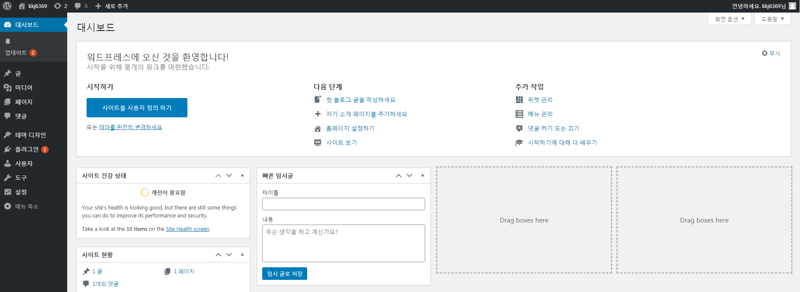
워드프레스 관리자 페이지 들어가는 방법
3. 워드프레스 시작하기
STARTCODING

Slide 17
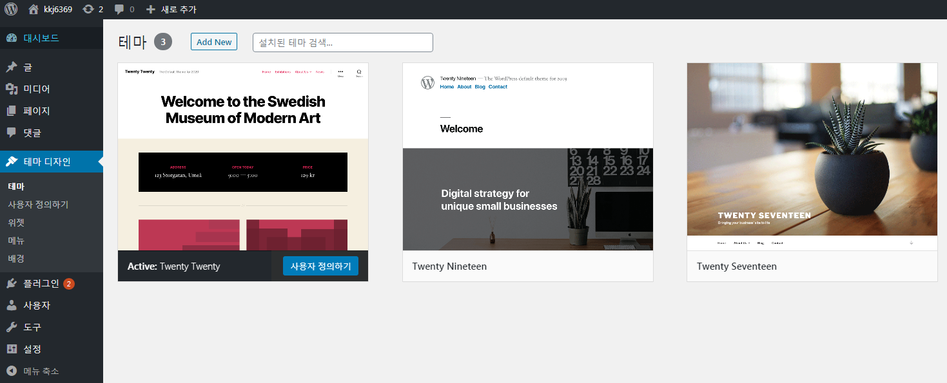
테마 디자인 탭 클릭 -> Add New 버튼 클릭
4. 워드프레스 테마설치 및 적용하기
STARTCODING

Slide 18
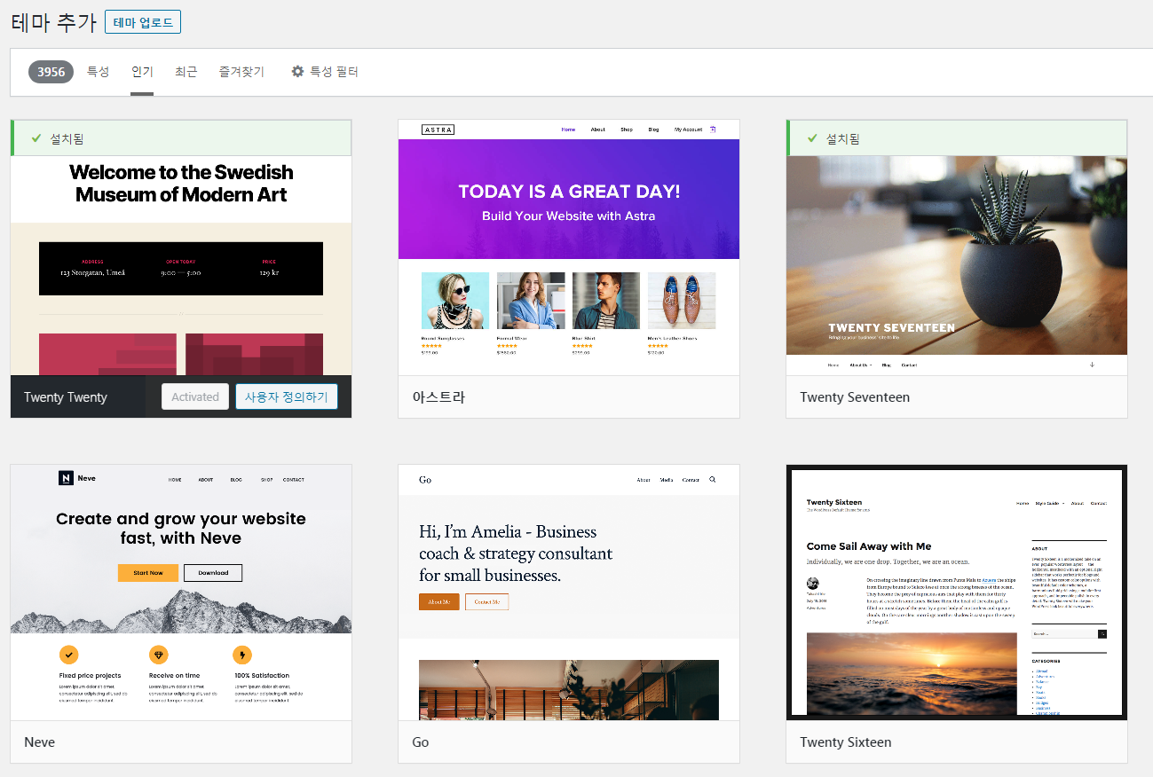
인기 탭으로 가면 다양한 종류의 무료테마들이 있다. 별점 및 평가가 많을 수록 인정받는 테마.
4. 워드프레스 테마설치 및 적용하기
STARTCODING

Slide 19
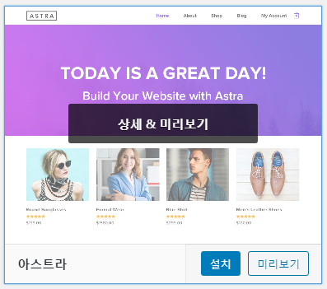
인기테마 중 하나인 아스트라 설치 후 활성화
4. 워드프레스 테마설치 및 적용하기
STARTCODING

Slide 20
감사합니다
design icon from flaticon.com
STARTCODING

